Slide 1


Slide 2


Slide 3
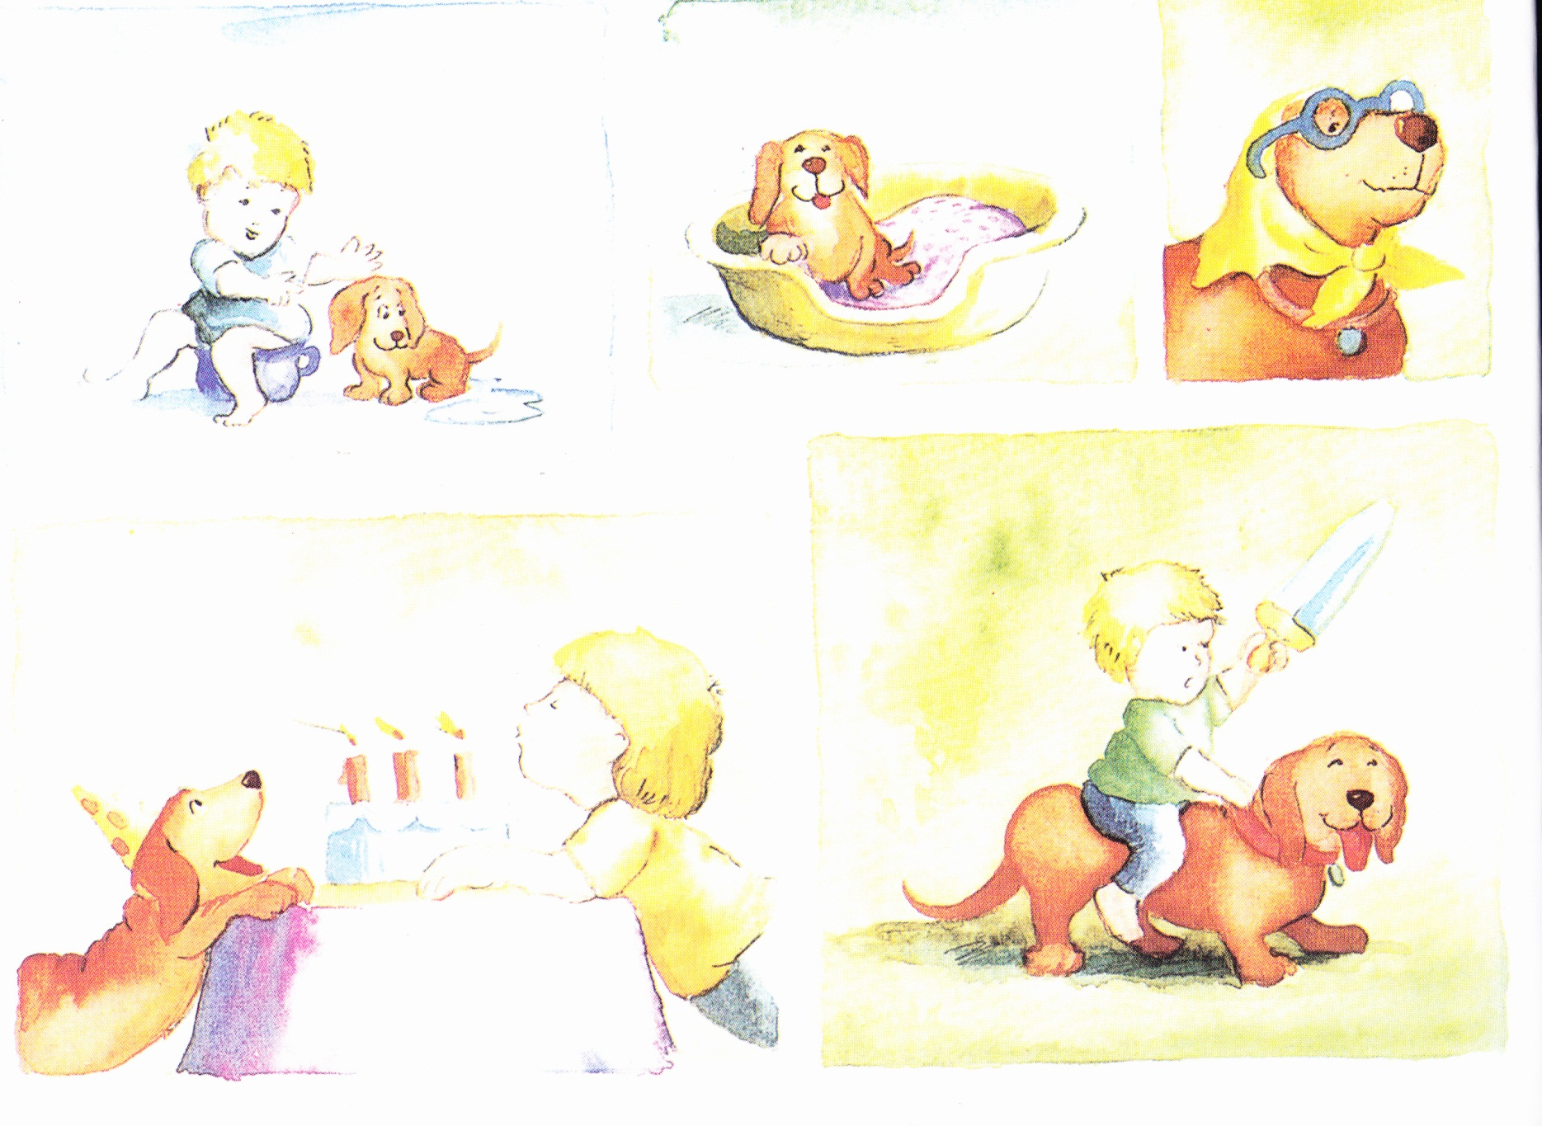

Slide 4


Slide 5
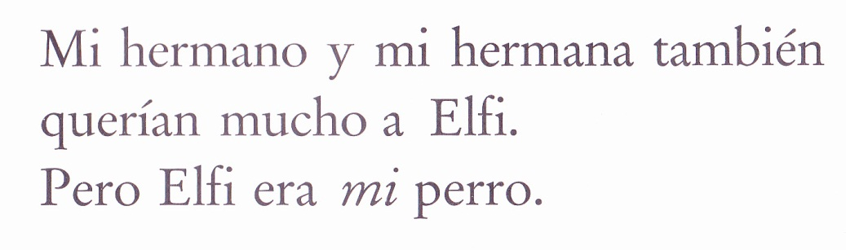
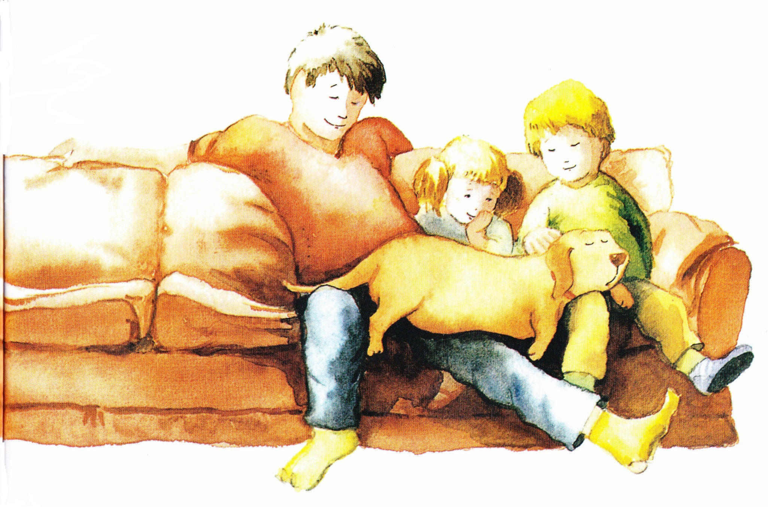

Slide 6
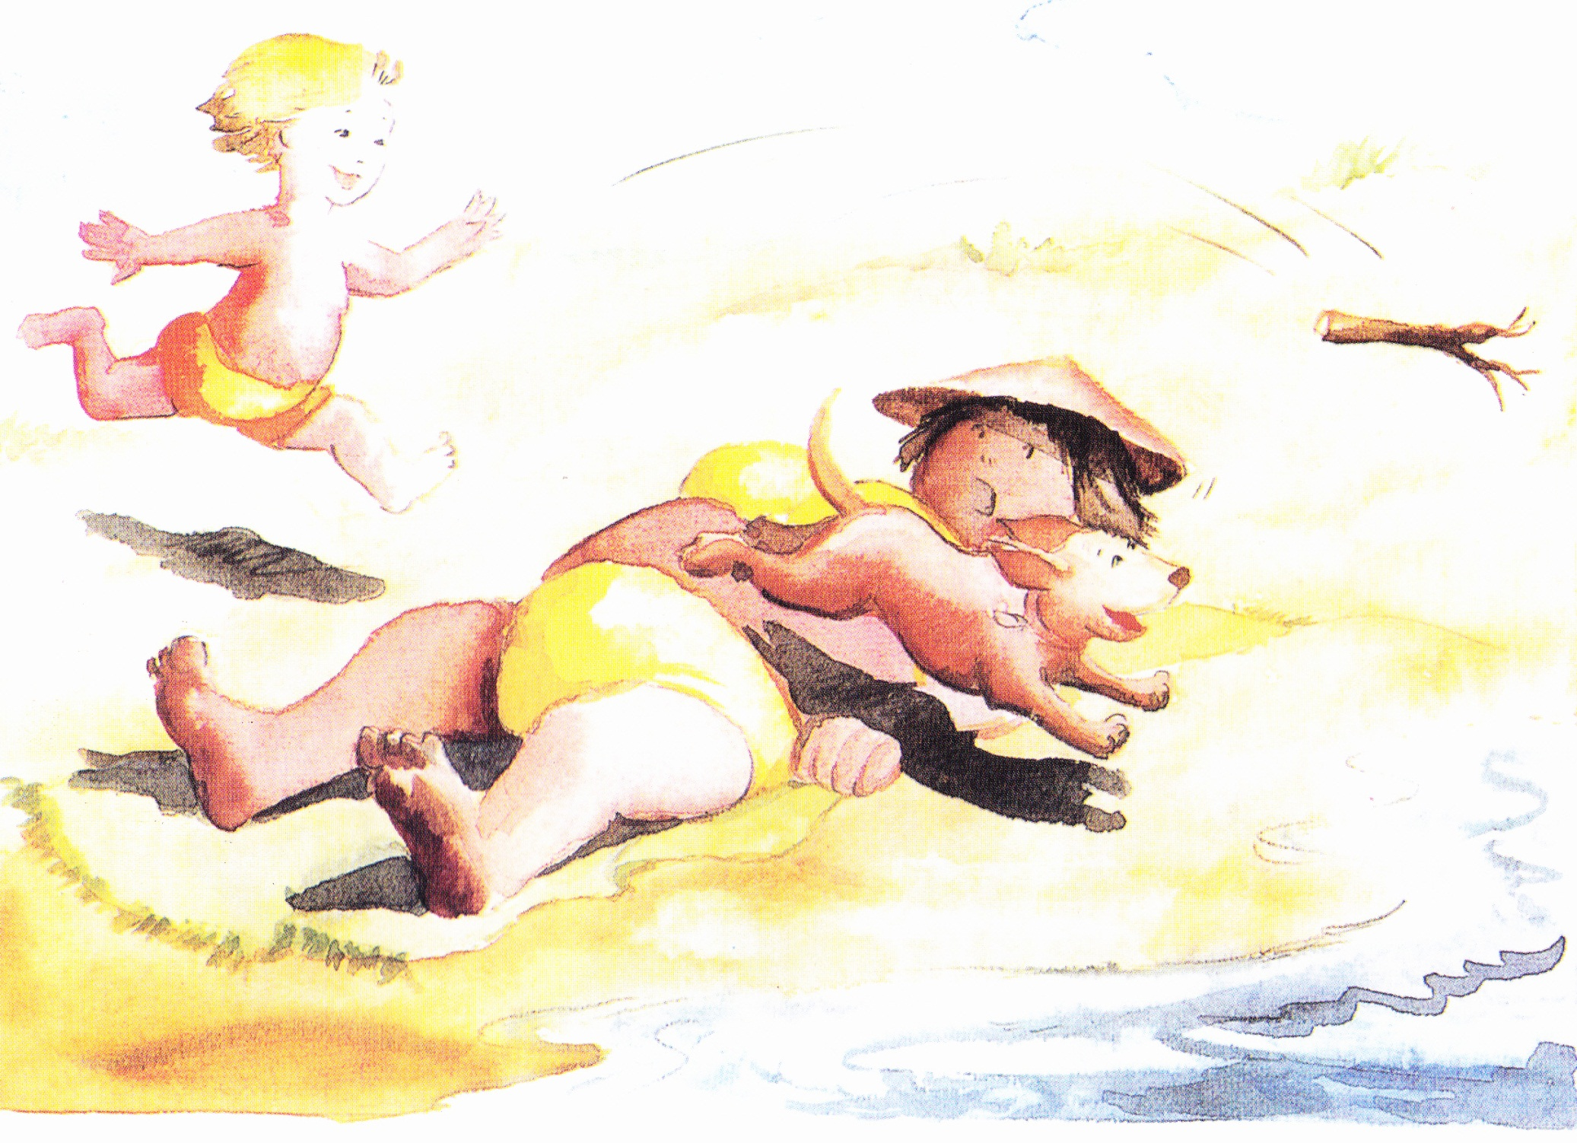


Slide 7


Slide 8


Slide 9


Slide 10
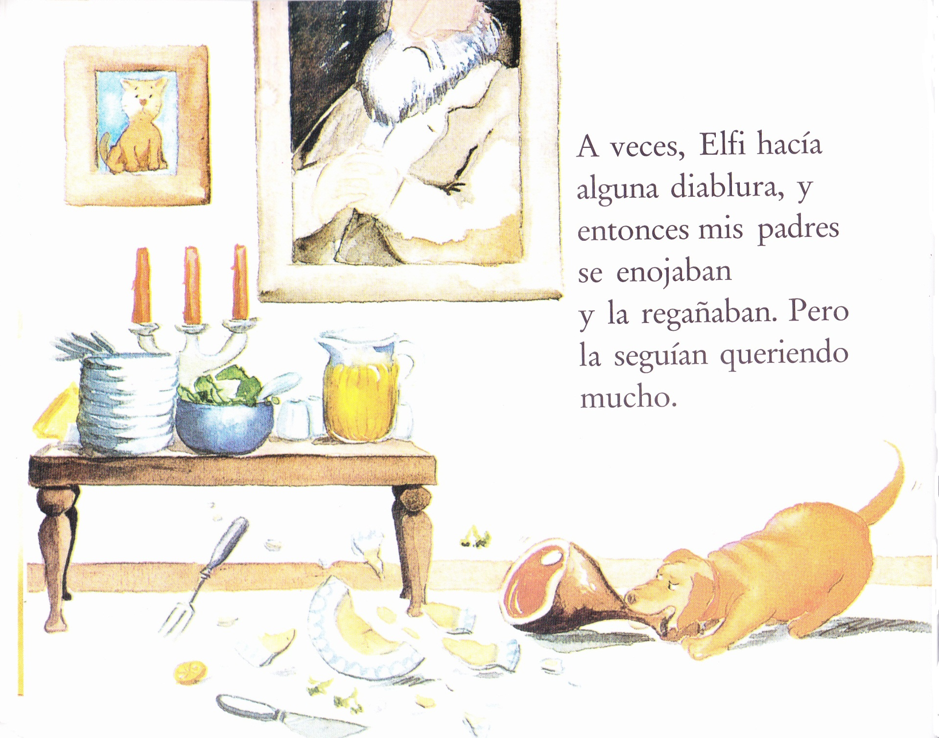

Slide 11
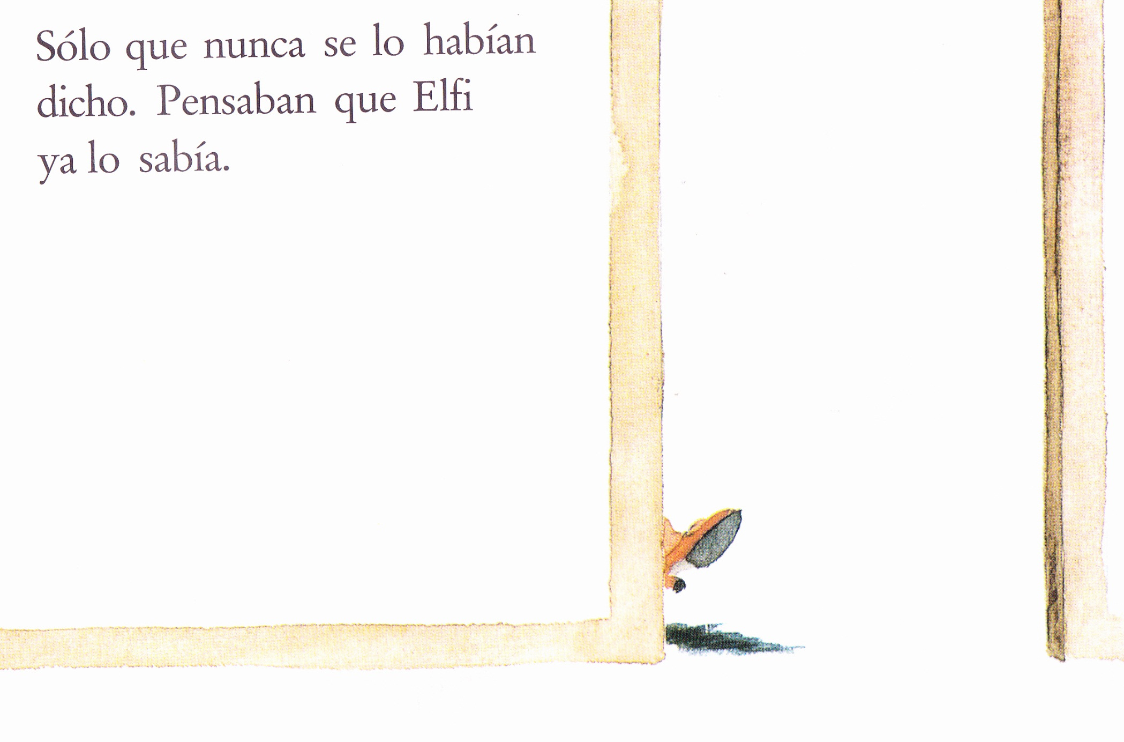

Slide 12


Slide 13


Slide 14
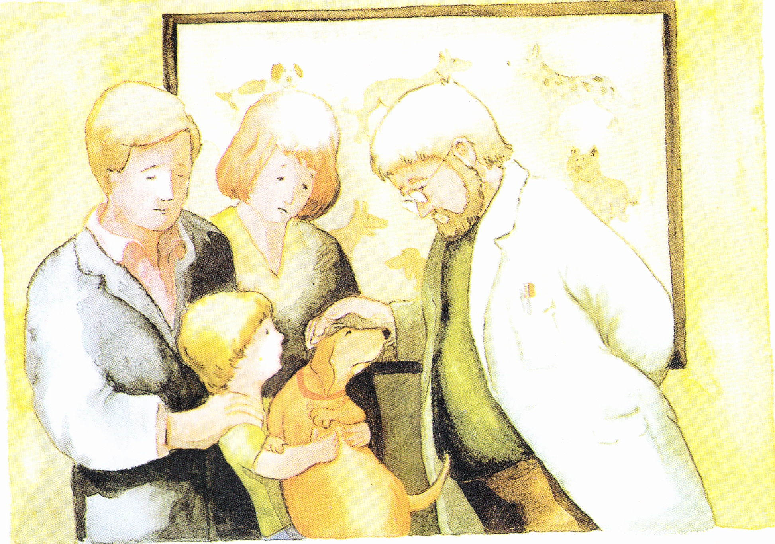

Slide 15


Slide 16


Slide 17


Slide 18


Slide 19
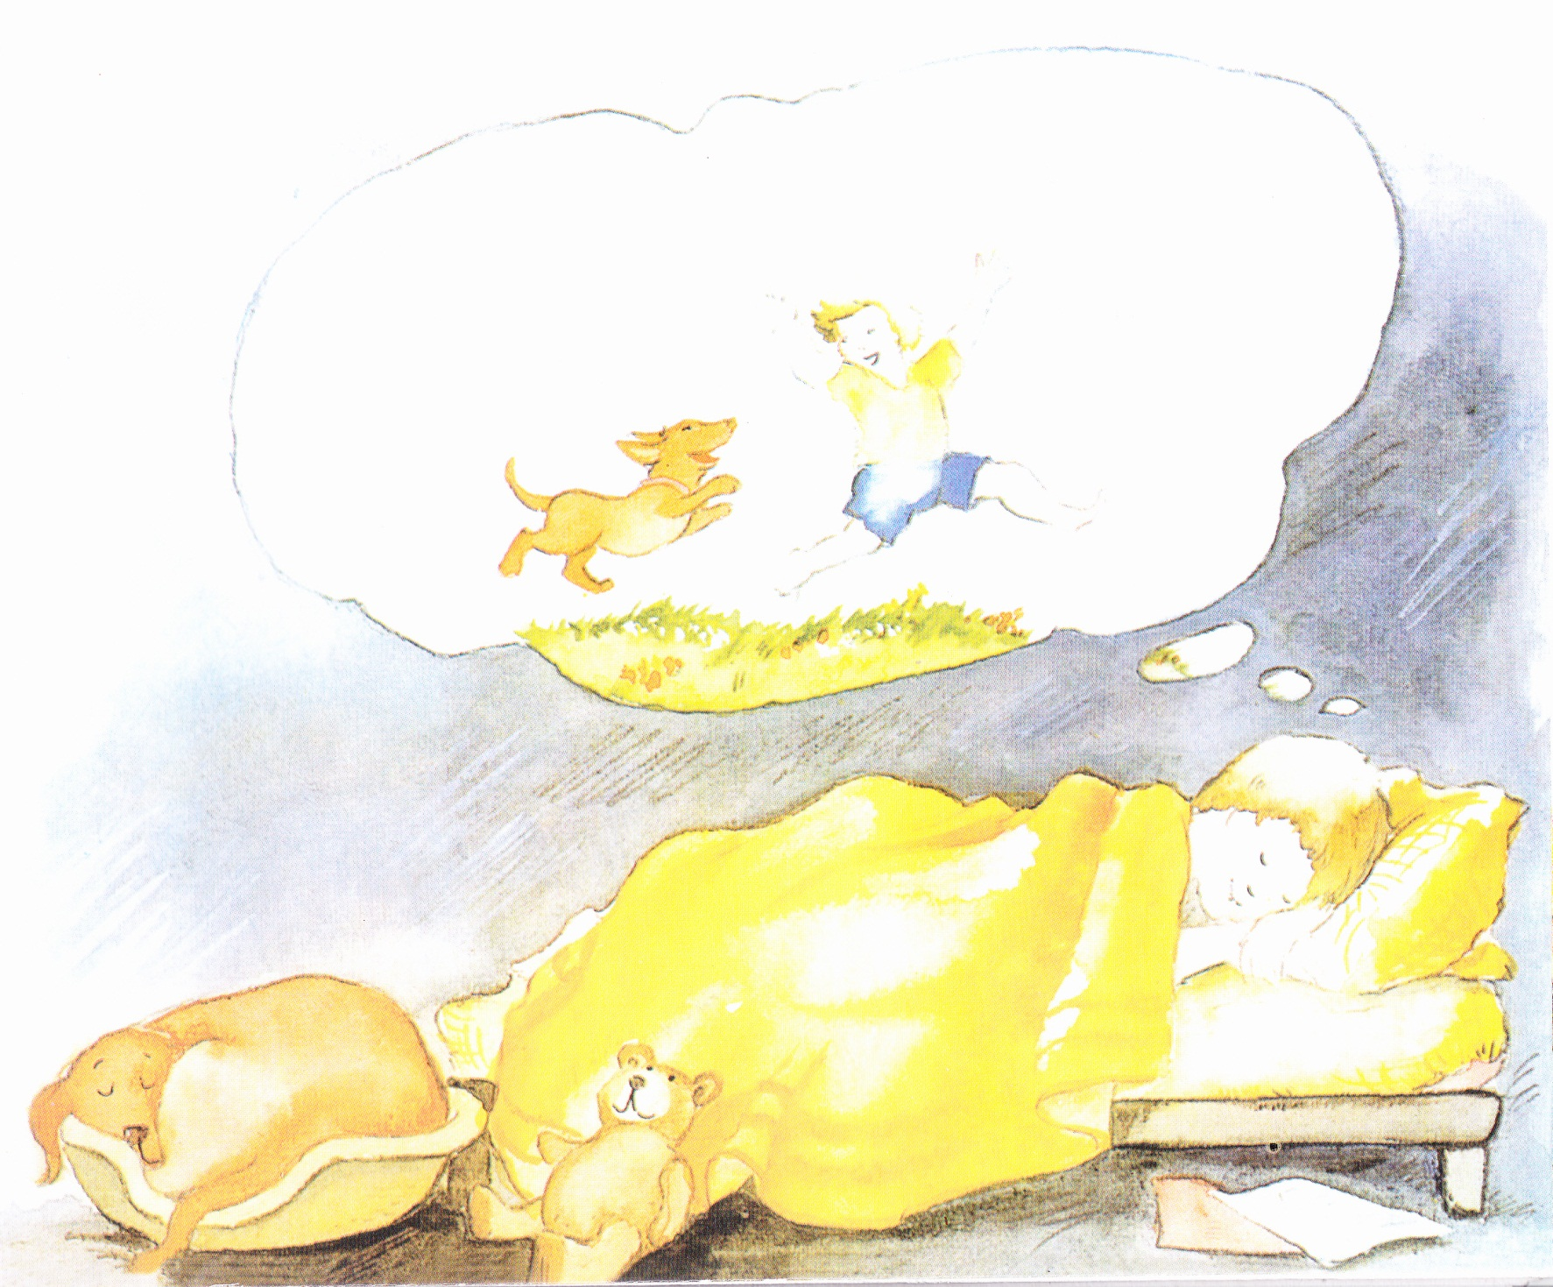

Slide 20
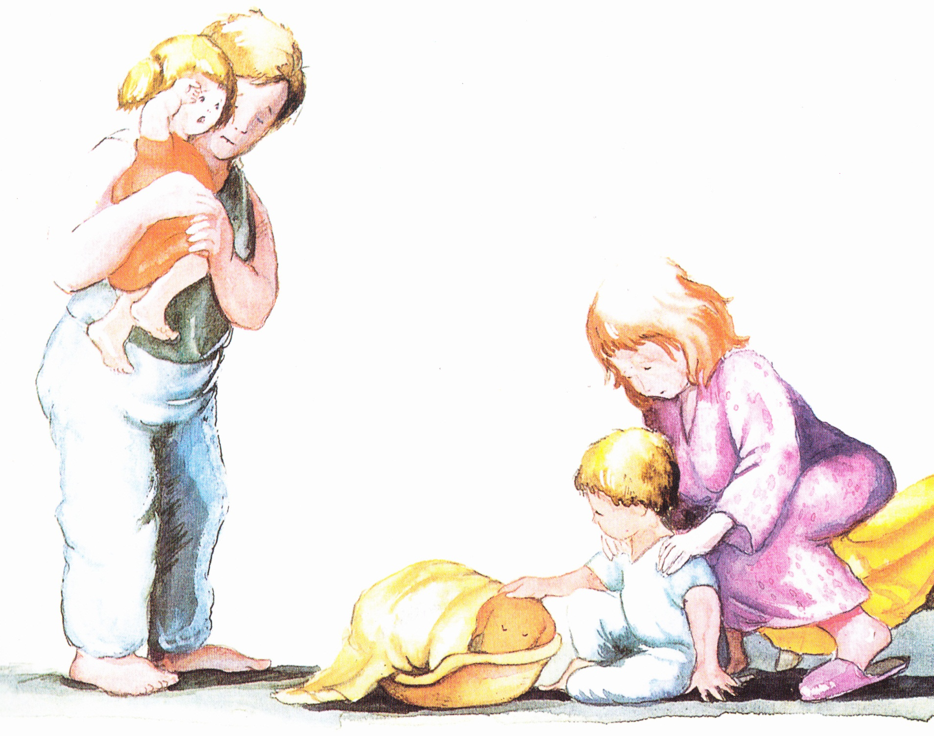


Slide 21
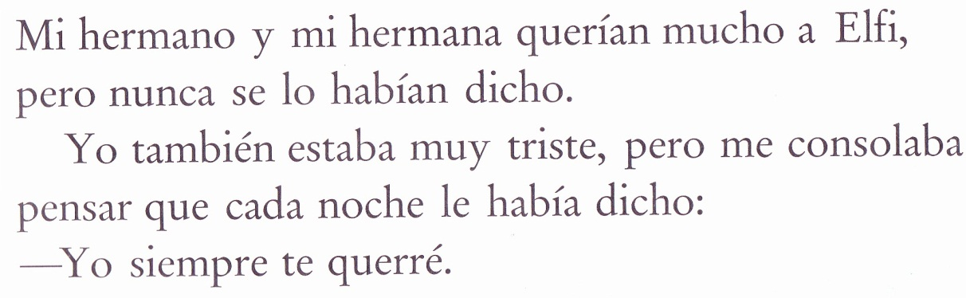
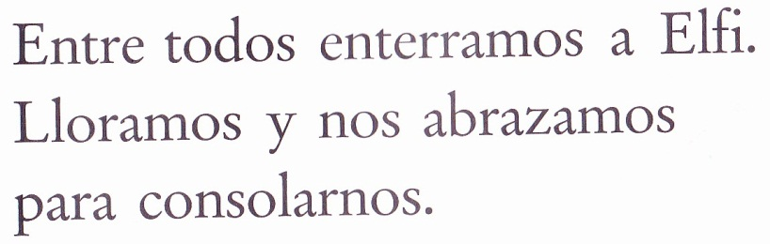


Slide 22


Slide 23


Slide 24



Slide 25
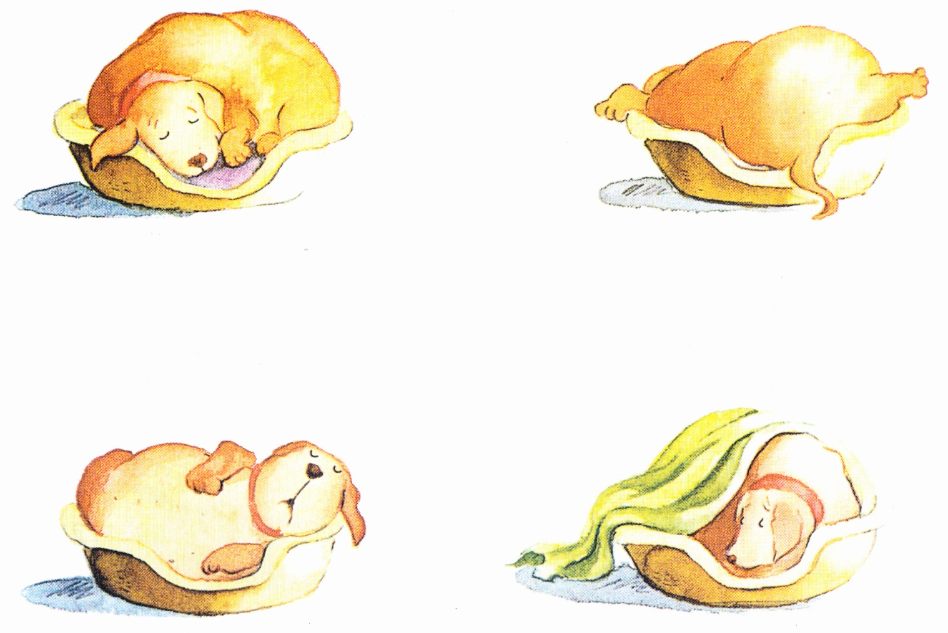

Slide 26


Slide 27
F I N…

